Slide 1
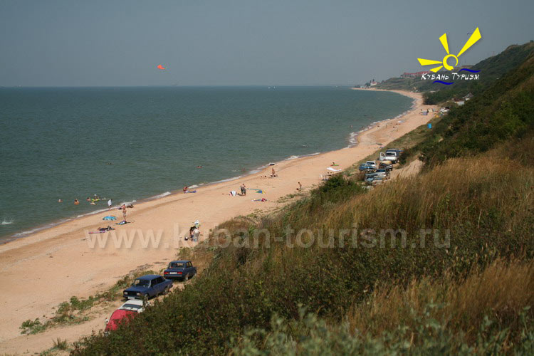
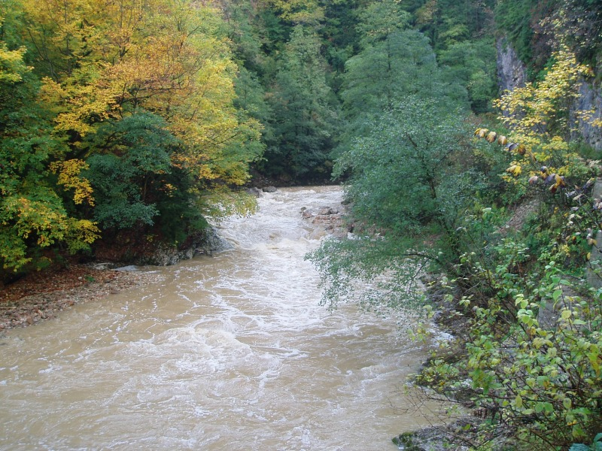
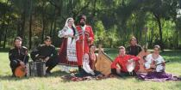
К 75- летию Краснодарского края
Ты был на Кубани?
А ты побывай.
Отличные люди,
Прославленный край!
(В.М. Гончаров)

Slide 2
« Краю -75:
помним,
гордимся,
наследуем!»

Slide 3
Бедакова Лариса Андреевна, учитель истории:
« Назовите полную дату образования Краснодарского края, скажите из какой области он был выделен и в состав какого федерального округа входит в настоящее время?»

Slide 4
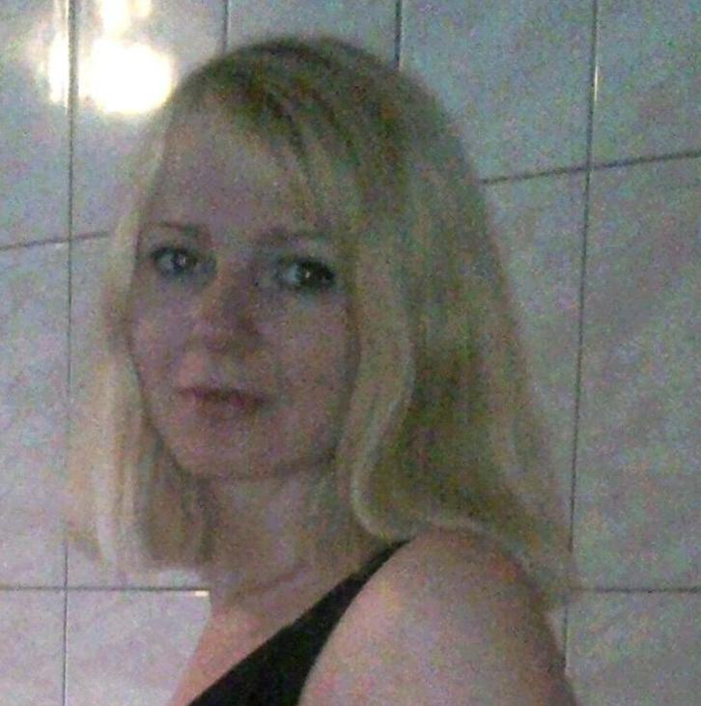
Саглай Ирина Владимировна, учитель литературы
Благодаря написанной им повести эта кубанская станица широко известна во всем мире. Кто этот человек, что за повесть он написал и как она связана с кубанской станицей?

Slide 5
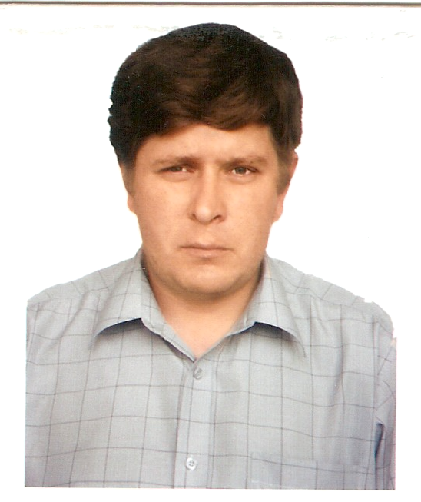
Вирченко Виталий Викторович, учитель музыки:
« Этот прославленный коллектив награждён орденом Дружбы Народов, является лауреатом государственной премии Украины имени Т. Г. Шевченко, носит почётное звание «Академический. О каком коллективе идет речь, кто является его руководителем? »

Slide 6
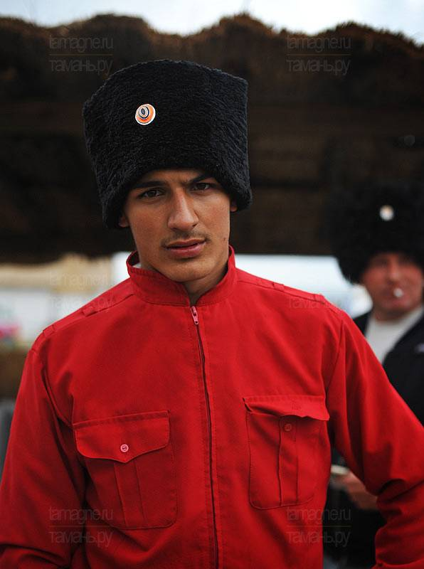
Представитель казачества:
«Это крупнейший и единственный в своем роде музей под открытым небом, который перенесёт вас на сотни лет в прошлое и позволит почувствовать дух казачества, несгибаемой воли и бескрайней свободы. Свежий и чистый воздух, щебетание птиц, шум моря, красивая казачка, встречающая гостей с хлебом-солью, уютные курени с домоткаными ковриками на полу и старинными прялками в углу». О каком музее идет речь?

Slide 7
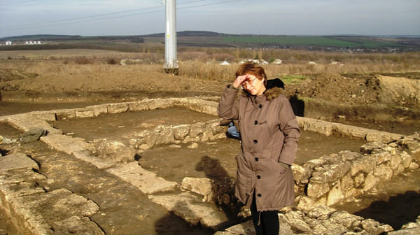
Элла Радифовна Устаева, старший научный сотрудник Таманского музейного комплекса:
« В каком году и где высадились на Кубань первые казаки?»

Slide 8
Настоятель Свято-Покровской церкви
Отец Виктор:
« Когда, где и кем была построена на Кубани первая церковь? Как она называется? »

Slide 9
Учитель биологии Мартынюк Галина Ивановна:
«Символом Кубани является подсолнух. А можете ли вы назвать имя кубанского селекционера, посвятившего свою жизнь выведению его новых сортов?»

Slide 10
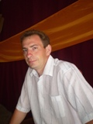
Учитель географии Бородин Алексей Викторович:
«Как называется необычайной жестокости ураган, который часто свирепствует на восточном прибережье Черного моря, в районе города Новороссийска?»

Slide 11
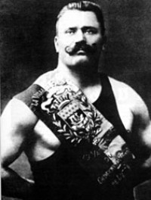
Учитель физкультуры Раевский Юрий Александрович:
« Он был умным борцом, и в нем жила ярость Ахиллеса. При этом он был артистичен и умел нравиться публике. Кто этот борец – профессионал? Как его имя связано с Кубанью?»

Slide 12
Медсестра Томилина Виктория Ивановна:
«Эта всероссийская здравница - самое солнечное место на Черноморском побережье Кавказа: среднегодовое число пасмурных дней - 48. Купальный сезон начинается в середине мая и завершается 15 октября. В городе работает более 200 санаториев и пансионатов, которые предлагают около 400 видов лечения водой, грязями и виноградом? Что это за город?»

Slide 13
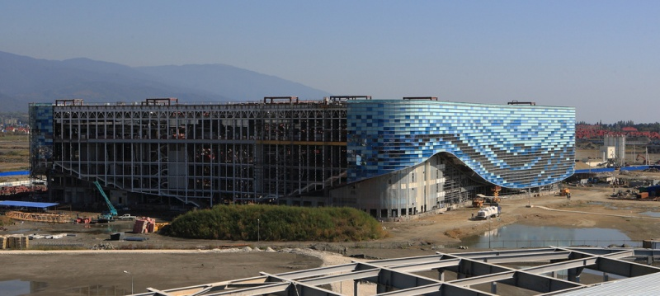
Учитель ИЗО Якушенко Татьяна Васильевна:
Что это за сооружение, где оно находится и для каких целей построено?»

Slide 14
Родительница Шевелева Ирина Владимировна:
« Среди жителей Кубани есть четыре отважных покорителя космоса. Назовите их имена».

